Slide 1

BÁO CÁO MÔN HỌC
Tấn công và phòng thủ đối nghịch trên bộ phân loại hình ảnh
FGSM attack · Adversarial training · CIFAR-10
Nhóm 12 · IT5416 · GVHD: TS. Nguyễn Đức Anh

Slide 2
BỐI CẢNH
Vấn đề nghiên cứu
Mô hình học sâu có thể đạt accuracy cao trên dữ liệu sạch, nhưng vẫn bị đánh lừa bởi nhiễu rất nhỏ mà mắt người khó nhận biết.
Adversarial examples làm thay đổi dự đoán dù ảnh gần như không đổi về mặt thị giác.
Rủi ro ảnh hưởng trực tiếp tới các hệ thống AI cần độ tin cậy cao.
Cần đánh giá robustness, không chỉ đánh giá accuracy trên dữ liệu sạch.
Tấn công và phòng thủ đối nghịch trên bộ phân loại hình ảnh
02

Slide 3
TỔNG QUAN
Mục tiêu và quy trình
1
2
3
4
Fine-tune baseline
Tấn công FGSM
Huấn luyện đối nghịch
So sánh kết quả
MobileNetV2, ResNet18, EfficientNet-B0 trên CIFAR-10
Sinh ảnh đối nghịch với ε = 0, 2/255, 4/255, 8/255
Kết hợp ảnh sạch và ảnh FGSM trong quá trình huấn luyện
Đánh giá trade-off giữa clean accuracy và adversarial robustness
Tấn công và phòng thủ đối nghịch trên bộ phân loại hình ảnh
03

Slide 4
DỮ LIỆU
Dữ liệu CIFAR-10
60.000
10
50k / 10k
224×224
ảnh màu 32×32
lớp đối tượng cân bằng
train / test
resize để dùng pretrained CNN
Phù hợp để triển khai nhanh nhiều mức nhiễu và so sánh giữa mô hình.
Độ phân giải thấp khiến tác động của nhiễu đối nghịch lên đặc trưng mô hình dễ quan sát.
Tiền xử lý cần nhất quán giữa huấn luyện, kiểm thử và sinh mẫu đối nghịch.
Tấn công và phòng thủ đối nghịch trên bộ phân loại hình ảnh
04

Slide 5
MÔ HÌNH
Ba mô hình baseline
MobileNetV2
ResNet18
EfficientNet-B0
3.5M tham số
11.7M tham số
5.3M tham số
Nhẹ, dùng depthwise separable convolution; phù hợp thiết bị tài nguyên thấp.
Residual connections giúp huấn luyện mạng sâu ổn định; baseline CNN phổ biến.
Compound scaling và MBConv; tối ưu giữa độ chính xác và chi phí tính toán.
Tấn công và phòng thủ đối nghịch trên bộ phân loại hình ảnh
05

Slide 6
MÔ HÌNH
Cơ sở toán học của baseline
Mỗi baseline học một hàm phân loại f_theta(x), biến ảnh đầu vào thành vector điểm số cho 10 lớp CIFAR-10.
Dự đoán nhãn
Hàm mất mát
y_hat = argmax_k softmax(f_theta(x))_k
L_clean(theta) = CE(f_theta(x), y)
MobileNetV2: depthwise separable convolution và inverted residual giúp giảm chi phí tính toán.
ResNet18: residual block học y = F(x, W) + x, hỗ trợ truyền gradient ổn định.
EfficientNet-B0: compound scaling cân bằng độ sâu, độ rộng và độ phân giải.
Tấn công và phòng thủ đối nghịch trên bộ phân loại hình ảnh
06

Slide 7
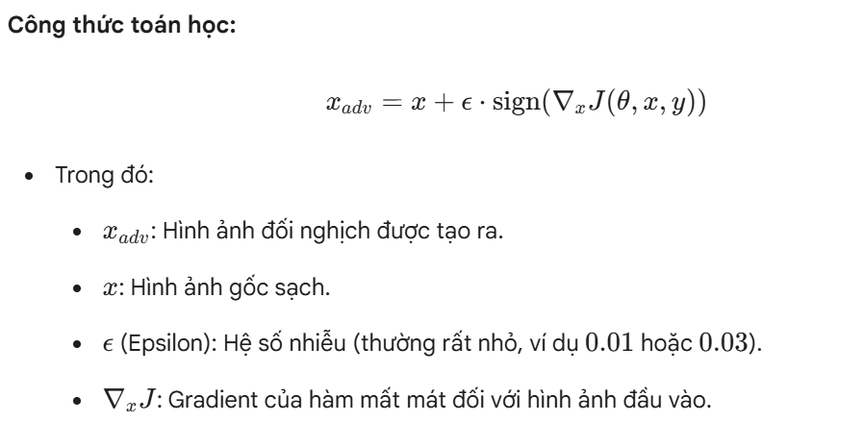
PHƯƠNG PHÁP
Tấn công FGSM
Fast Gradient Sign Method tạo nhiễu theo hướng làm tăng loss của mô hình đối với ảnh đầu vào.
Một bước, chi phí thấp, dễ triển khai.
ε điều khiển cường độ nhiễu.
Sau khi thêm nhiễu, ảnh cần được clamp về miền giá trị hợp lệ.
Tấn công và phòng thủ đối nghịch trên bộ phân loại hình ảnh
07

Slide 8
PHÒNG THỦ
Cơ sở toán học của phòng thủ
Adversarial training tối ưu mô hình trong trường hợp xấu nhất khi ảnh bị nhiễu trong miền cho phép.
min_theta E_(x,y) [ max_{||delta||_inf <= epsilon} CE(f_theta(x + delta), y) ]
Sinh ảnh đối nghịch
Loss huấn luyện
x_adv = clamp(x + epsilon * sign(grad_x CE(f_theta(x), y)), 0, 1)
L_total = 0.7 * CE(f_theta(x), y) + 0.3 * CE(f_theta(x_adv), y)
Ý nghĩa: mô hình vẫn học trên ảnh sạch, đồng thời được ép ổn định hơn trước nhiễu FGSM.
Tấn công và phòng thủ đối nghịch trên bộ phân loại hình ảnh
08

Slide 9
THỰC NGHIỆM
Thiết lập thực nghiệm
Dataset: CIFAR-10, ảnh resize về 224×224 để phù hợp kiến trúc pretrained.
Baseline: fine-tune trên dữ liệu sạch, thay lớp phân loại cuối bằng 10 đầu ra.
Attack: đánh giá trên các mức ε = 0, 2/255, 4/255, 8/255.
Defense: FGSM adversarial training, sau đó đánh giá lại với cùng tập test và cùng mức ε.
Ba baseline dùng cùng một bộ tham số huấn luyện; slide sau tóm tắt cấu hình lấy trực tiếp từ notebook.
Tấn công và phòng thủ đối nghịch trên bộ phân loại hình ảnh
09

Slide 10
THỰC NGHIỆM
Cấu hình huấn luyện dùng chung
Các tham số dưới đây được giữ giống nhau cho MobileNetV2, ResNet18 và EfficientNet-B0.
Optimizer
Adam
Learning rate
1e-4
optim.Adam(model.parameters(), lr=1e-4)
Không dùng scheduler trong notebook
Batch size
Train: 64 · Test: 1
Số epoch
5 + 5
Train shuffle=True, num_workers=2; test shuffle=False
5 epoch fine-tune clean, 5 epoch FGSM adversarial training
Normalization
Resize(224×224) + ToTensor(); không dùng Normalize(mean/std). FGSM clamp ảnh về [0,1].
Checkpoint
Lưu state_dict sau clean training và sau FGSM AT: *_clean.pth, *_fgsm_at.pth.
Tấn công và phòng thủ đối nghịch trên bộ phân loại hình ảnh
10

Slide 11
KẾT QUẢ 1
Baseline suy giảm mạnh dưới FGSM
Insight chính
Accuracy sạch đều trên 93%.
Chỉ cần ε = 2/255, hiệu năng đã giảm rất sâu.
Clean accuracy cao không đồng nghĩa với robustness cao.
Tấn công và phòng thủ đối nghịch trên bộ phân loại hình ảnh
11

Slide 12
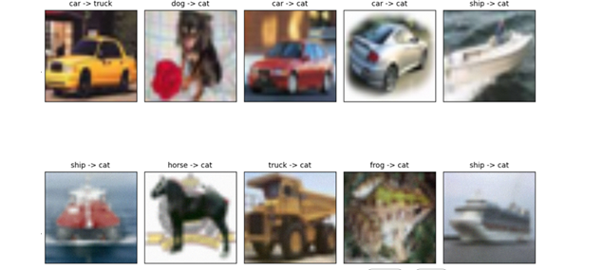
MINH HỌA
Ví dụ ảnh bị phân loại sai
Các thay đổi ở mức pixel có thể rất nhỏ với người quan sát, nhưng đủ làm mô hình chuyển sang nhãn sai.
Ảnh gốc vẫn giữ hình dạng tổng thể.
Mô hình dựa vào đặc trưng nhạy cảm hơn mắt người.
Đây là lý do cần đánh giá trên dữ liệu đối nghịch.
Tấn công và phòng thủ đối nghịch trên bộ phân loại hình ảnh
12

Slide 13
KẾT QUẢ 2
Adversarial training cải thiện robustness
Kết luận từ bảng
Robust accuracy tăng rõ ở ε lớn.
ResNet18 cân bằng nhất giữa clean và robust accuracy.
EfficientNet-B0 cải thiện mạnh nhưng clean accuracy giảm sâu.
Tấn công và phòng thủ đối nghịch trên bộ phân loại hình ảnh
13

Slide 14
THẢO LUẬN
Phân tích kết quả
Thông điệp chính
Kết quả đáng chú ý
FGSM cho thấy mô hình nhạy với nhiễu có chủ đích.
ResNet18 đạt cân bằng tốt nhất giữa clean accuracy và robust accuracy.
Adversarial training giúp ranh giới quyết định ổn định hơn.
EfficientNet-B0 đạt robust accuracy cao sau FGSM AT, nhưng clean accuracy giảm mạnh.
Có đánh đổi giữa accuracy sạch và độ bền vững đối nghịch.
MobileNetV2 cải thiện rõ sau phòng thủ, phù hợp hướng mô hình nhẹ.
Tấn công và phòng thủ đối nghịch trên bộ phân loại hình ảnh
14

Slide 15
KẾT LUẬN
Kết luận và hướng phát triển
Kết luận
Hướng phát triển
Các mô hình pretrained đạt hiệu năng cao trên dữ liệu sạch.
Thử attack mạnh hơn: PGD, BIM, C&W.
FGSM làm accuracy suy giảm mạnh, chứng minh điểm yếu về robustness.
Mở rộng sang dataset phức tạp hơn.
FGSM adversarial training cải thiện đáng kể khả năng chống chịu.
Tối ưu epsilon, learning rate, epoch và chiến lược trộn dữ liệu.
Tấn công và phòng thủ đối nghịch trên bộ phân loại hình ảnh
15

Slide 16
Cảm ơn thầy/cô và các bạn đã lắng nghe
Nhóm 12 · IT5416
Q&A

